Slide 1
Save the Earth
Презентация к уроку по учебному предмету «Английский язык»
в 7 классе
Учителя английского языка
ГБОУ лицея 144
г. Санкт-Петербурга
Дерендяевой Светланы Васильевны

Slide 2
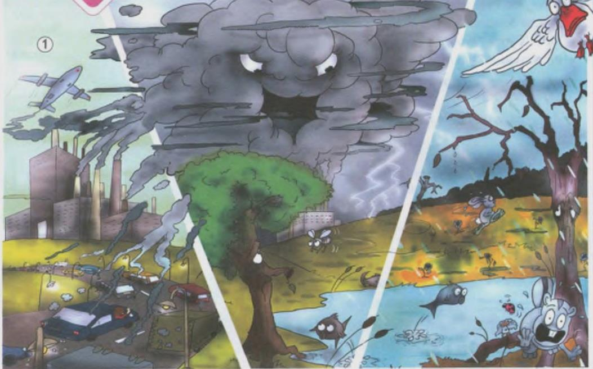
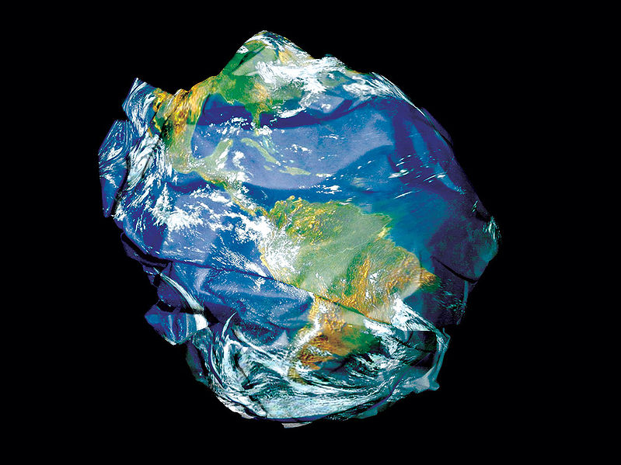
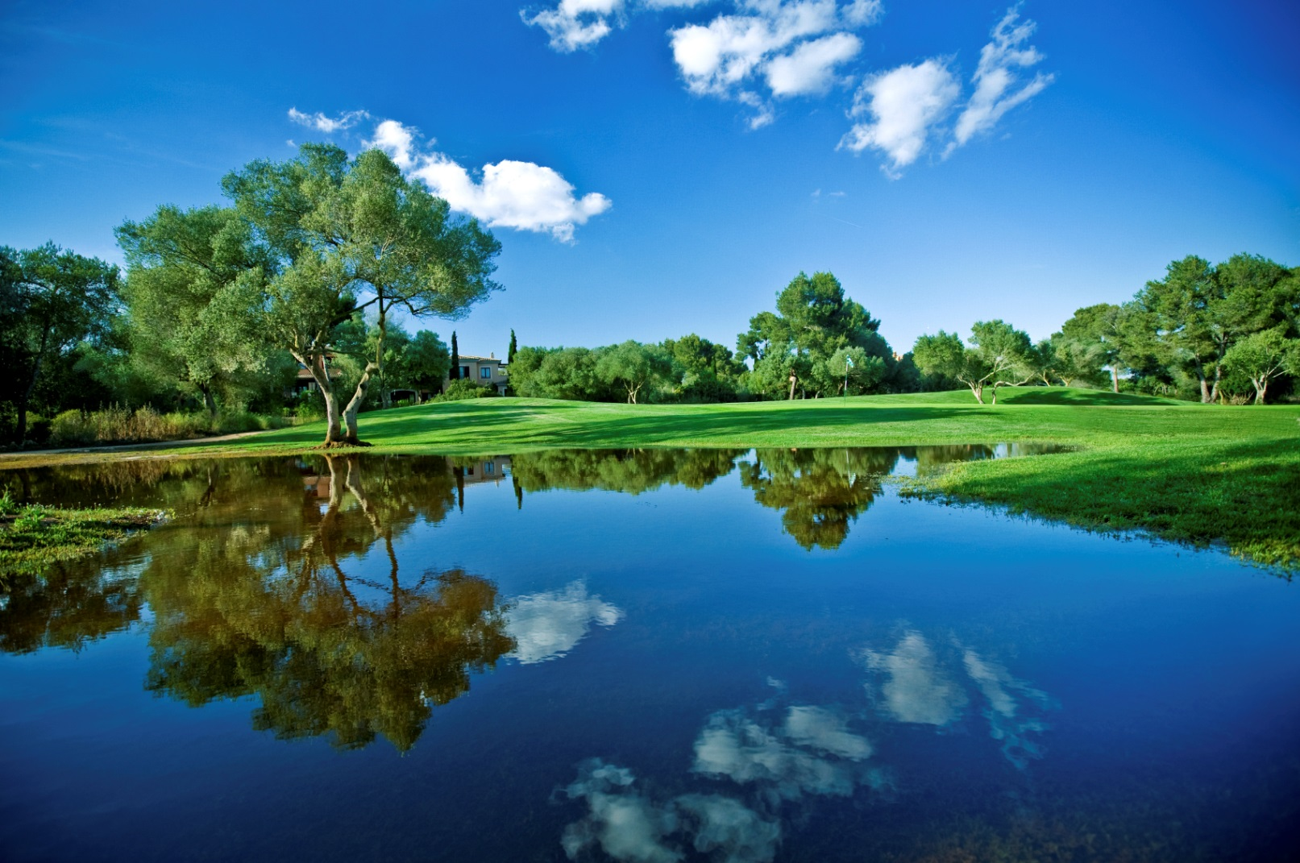


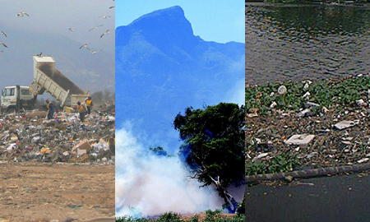
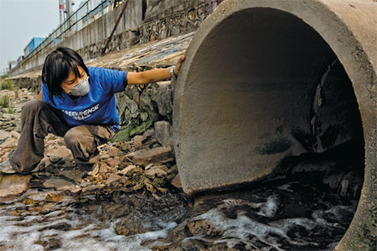
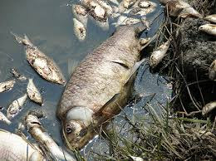
Look at new words and at the pictures and answer the questions
Ecology
Environment
Green issues
Pollution
A power station/factory
Toxic fumes
Factory waste
Acid rain
Polluted clouds
Loss of natural habitats
Air, water and soil pollution
Fish and plant species dying
Today we are going to talk about the causes of pollution and how we can save the Earth.
Because the problems of pollution are very serious and actual now
What are we going to talk about?
Why are we going to talk about it?
Notes:
Определение темы урока. Учащиеся на основе новых слов формируют тему урока, а также пытаются определить с какой целью рассматривается данная тема в программе
*Анимация по щелчку на вопросы

Slide 3

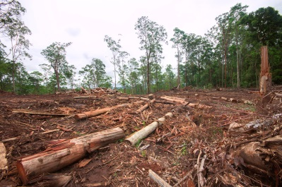
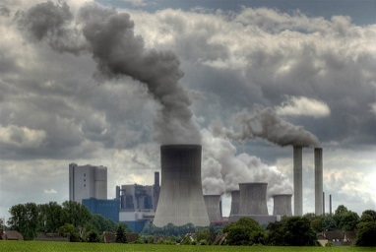


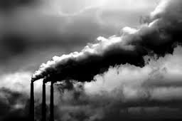


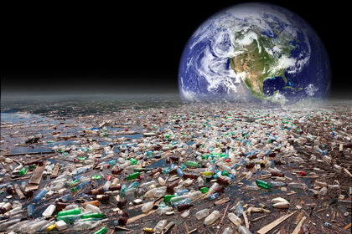
Repeat after me and translate
Ecology [iːˈkɒlədʒi ]
☑ Environment [ɪnˈvaɪərənmənt]
☑ Green issues [ˈɪʃuː]
☑ Polluted clouds
☑ Acid rain [ˈæsɪd]
☑ Loss of natural habitats
☑ Fish and plant species dying
☑ Pollution [pəˈluːʃən]
☑ Factory waste ['fækt(ə)rɪ][weɪst]
☑ Air, water and soil pollution
☑ A power station/factory ['pauə] ['steɪʃ(ə)n]
☑ Toxic fumes ['tɔksɪk][fjuːm]
Notes:
Фонетическая зарядка: учащиеся повторяют за учителем новые слова и переводят их. Если учащиеся не знают перевода слова, учитель в качестве подсказки щелкает на слово, выделяя тем самым картинку.

Slide 4
Answer the questions
Toxic fumes, factory waste, acid rain, polluted clouds, air, water and soil pollution
☑ Which of the ecological problems can you see in the picture?
Cars, factories and power plants cause air pollution which is gathered in clouds. These clouds carry this pollution, which makes acid rain, long distances. When it rains, snows or when there is fog or sleet, the atmosphere becomes polluted. The rivers, seas, and soil become polluted. As a result, lots of fish and plant species are poisoned or wiped out. People also have breathing problems.
☑ Can you explain the problems?
☑ What are governments doing and what can we do?
Governments are trying to reduce air pollution and are making industries use new technologies.
Notes:
Речевая зарядка: учащиеся отвечают на вопросы (учащиеся могут посмотреть варианты ответов)
*Анимация по щелчку на вопросы

Slide 5

Let’s check up your answers, but before it, fill in the blanks with the words. Listen, read and translate the text
Acid rain. The problem
The problem starts here. Cars burn petrol, factories and power stations burn coal and emit toxic fumes. So, the air that we breathe becomes polluted.
Air pollution & acid rain
This pollution is gathered in clouds and with the oxygen and water in the atmosphere it becomes acid. The winds carry the polluted clouds across long distances, far away.
When it rains, this pollution lands on trees, houses, buildings, cars, clothes, everywhere!!! This is called acid rain, but there is actually 'acid fog', 'snow' and 'sleet' in the same way!
Water and soil pollution
When acid rain falls into lakes, streams, rivers and seas, they become toxic. This is water pollution and it harms, kills or wipes out fish and plant species. When acid rain flows through the soil, it poisons trees and plants. Acid rain also causes serious damage to important buildings and objects.
Good news
The good news is that governments have been trying to reduce the air pollution that causes acid rain. Some industries have been using new technologies for some time to help make factory smoke less harmful to the environment. But we need to do more! We can help reduce the amount o f acid rain by using our cars less or by using solar power to heat our homes.
1
2
3
4
5
Notes:
Учащиеся знакомятся с текстом, вставляя слова в текст (анимация по щелчку на облако). Вставив слова, учащиеся проверяют себя с помощью аудирования.

Slide 6
Let’s remember some words from the text
The problem
The problem starts here. , factories and burn coal and . So, the air that we breathe becomes polluted.
Air pollution & acid rain
and with the oxygen and water in the atmosphere it becomes acid. The winds carry the polluted clouds across long distances, far away. When it rains, , houses, buildings, cars, clothes, everywhere!!! This is called acid rain, but there is actually 'acid fog', 'snow' and 'sleet' in the same way!
Water and soil pollution
When acid rain falls into lakes, streams, rivers and seas, they become toxic. This is water pollution and it harms, kills or
and plant species. When acid rain flows through the soil, and plants. Acid rain also causes serious damage to important buildings and objects
Good news
The good news is that governments the air pollution that causes acid rain. Some industries have been using new technologies for some time to help make factory smoke less harmful to the environment. But we need to do more! We can help reduce the amount o f acid rain by using our cars less or by using to heat our homes.
Cars burn petrol
power stations
emit toxic fumes
This pollution is gathered in clouds
this pollution lands on trees
wipes out fish
it poisons trees
have been trying to reduce
solar power
Энергия солнца
Эти загрязнения оседают на деревьях.
Электростанции осуществляют токсичные выбросы
Эти загрязнения скапливаются в облаках
Это отравляет деревья
Это уничтожает рыбу
Пытается сократить
Машины вырабатывают топливо
Notes:
После аудировании знакомимся с текстом еще раз: читаем и устно переводим его. Выполняем упражнение на нахождение некоторых фраз из тексте.
* Анимация по щелчку на фразу на русском языке

Slide 7
Let’s do the task using the text and new words.
Match the words and complete the sentences
toxic
species
factory
fumes
Acid
pollution
natural
power
soil
habitats
plant
waste
Solar
rain
______________ is very harmful to the environment.
2. A lot of _______________ is dumped into this river.
3. Chemicals cause _____________________
4. ___________________is environmentally friendly.
5. Many ________________________are in danger of dying out.
6. Forests fires cause many animals to lose their _______________________ .
7. How can I avoid breathing _______________________from cars while cycling in the city?
Notes:
Задание по тексту: учащимся необходимо соотнести слова из левой и правой колонки и вставить полученную фразу в соответствующее предложение, используя текст.
*Анимация по щелчку на предложение

Slide 8
Let’s discuss some green issues. We’ll do it using the notes. What do the notes mean? Look at the Study Skills.
Study Skills
Using notes to give a talk
When you use notes to give a talk, look at your audience and use your notes to remind you of what you want to say. This will make your talk sound more interesting and natural.
Headings for notes:
☑ what it is
☑ what causes it
☑ what effects it has
☑ what governments are doing
☑ what we can do
Notes:
В продолжении темы учащиеся учатся создавать заметки для подготовки устного сообщения. Данные заметки помогут им в устном рассказе (в домашней работе).

Slide 9
Make notes about Acid rain
☑ What it is & what causes it
Cars, factories and power plants cause air pollution which is gathered in clouds. These clouds carry this pollution, which makes acid rain, long distances. When it rains, snows or when there is fog or sleet, the atmosphere becomes polluted.
☑ What effects it has
The rivers, seas, and soil become polluted. As a result, lots of fish and plant species are poisoned or wiped out. People also have breathing problems.
☑ What governments are doing & what we can do
Governments are trying to reduce air pollution and are making industries use new technologies. We can use our cars less.
Notes:
В качестве примера учащиеся пробуют создать заметки по тексту о кислотных дождях.
* Анимация по щелчку

Slide 10



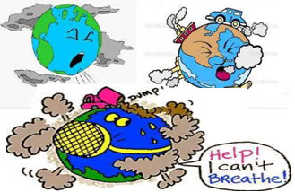

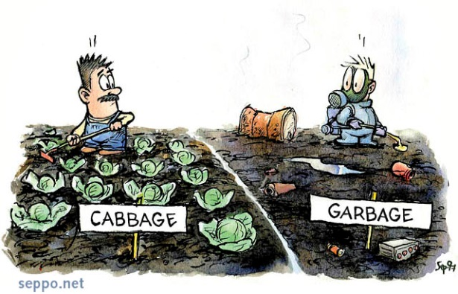
Work in groups. Choose a card with one of the ecological problems. You should complete the notes.
Soil pollution
Air pollution
Water pollution
Home task
Notes:
Работа в группах. Учащимся в группах предлагается выбрать номер, под которым находится тема, исходя из которой они будут создавать заметки. На данном этапе учащиеся самостоятельно пробуют создать заметки по одной из экологических проблем, используя прочитанный текст и свои знания.
* Для начала учащиеся выбирают номер и узнают какая экологическая проблема им «выпала». Анимация по щелчку по карточке.
После того, как учащиеся это задание выполнят письменно, его можно проверить, щелкнув по картинке с названием темы и перейдя на соответствующий слайд.
С каждого слайда, соответствующего теме, можно вернуться на данный слайд.

Slide 11



Air pollution
Notes:
В качестве помощи подготовке ответа учащимся предлагается просмотреть небольшой видеоролик по теме.

Slide 12

Air pollution
☑ What it is & what causes it
Governments are trying to reduce air pollution and are making industries use new technologies. We can use our cars less.
It’s pollution of the atmosphere. There’re different causes: cars burn petrol, factories and power stations burn coal and emit toxic fumes.
☑ What effects it has
Lots of plants, trees, animals species are poisoned or wiped out. People have breathing problems.
☑ What governments are doing & what we can do
Notes:
Учащиеся готовят ответ по плану. Ответ учащихся может отличаться от варианта ответа учителя (вариант учителя дан в качестве примера). Учащиеся зачитывают свою карточку с ответом.
* Возврат на слайд с карточками – по щелчку на символ 

Slide 13

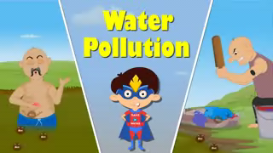

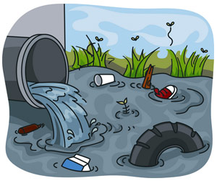
Water pollution
Notes:
В качестве помощи подготовке ответа учащимся предлагается просмотреть небольшой видеоролик по теме.

Slide 14
Water pollution
Governments are trying to reduce water pollution and are making industries use new technologies. We should use water resources carefully.
☑ What it is & what causes it
It’s lakes, streams, rivers, seas and oceans pollution. There’re different causes: factories and power station’s wastes; people wash their cars in rivers, throw litter.
☑ What effects it has
It harms, kills or wipes out fish and plant species.
☑ What governments are doing & what we can do
Notes:
Учащиеся готовят ответ по плану. Ответ учащихся может отличаться от варианта ответа учителя (вариант учителя дан в качестве примера). Учащиеся зачитывают свою карточку с ответом.
* Возврат на слайд с карточками – по щелчку на символ 

Slide 15
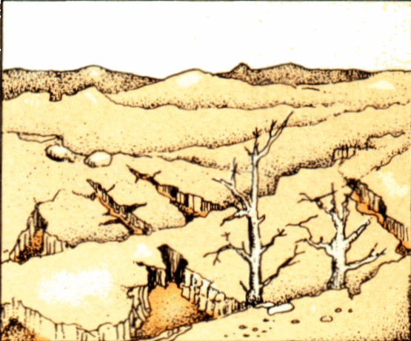

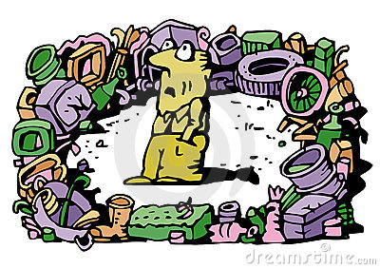
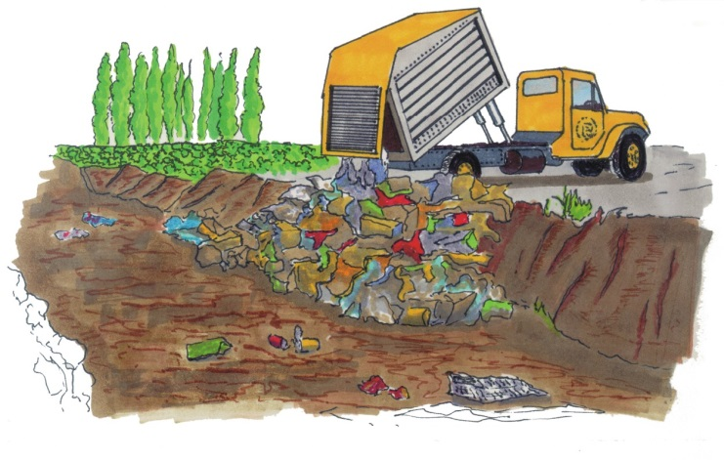
Soil pollution
Notes:
В качестве помощи подготовке ответа учащимся предлагается просмотреть небольшой видеоролик по теме.

Slide 16
Soil pollution
Governments are trying to reduce soil pollution and are making industries use new technologies. We should protect soil that we use. We shouldn’t use different chemical fertilizer.
☑ What it is & what causes it
It’s land pollution. There’re different causes: factories and power station’s wastes; people use chemical fertilizer, throw litter.
☑ What effects it has
It poisons trees and plants. It harms, kills or wipes out fish and plant species
☑ What governments are doing & what we can do
Notes:
Учащиеся готовят ответ по плану. Ответ учащихся может отличаться от варианта ответа учителя (вариант учителя дан в качестве примера). Учащиеся зачитывают свою карточку с ответом.
* Возврат на слайд с карточками – по щелчку на символ 

Slide 17
Home task
Continue your work in groups. Collect information about what we can do to solve the problem you have made the notes about and present it to the class. Draw pictures to show some of the things we can do. Tell about it. If you tell without mistakes, you will get an excellent mark. If you tell and make some mistakes, it’s a good mark. But if “3” is enough for you, you may only write the text.
Notes:
Домашнее задание: используя свои заметки, написать текст о способах решения данной экологической проблемы, и рассказать его,. Рассказ без ошибок – это «5», рассказ с незначительными ошибками и возможностью подсмотреть текст пару раз – «4». Если вам достаточно «3», вы можете только написать текст.

Slide 18
Thank you for your attention!!!

